Slide 1
LA LUTTE DES FEMMES… EN FRANCE
HISTOIRE INFINIE
Par Esther Monje Pérez

Slide 2
PETIT PARCOURS HISTORIQUE: LE FÉMINISME AVANT LE FÉMINISME
Olympe de Gouges

Slide 3
Olympe de Gouges
Née en 1748 en France, Olympe est une des femmes les plus révolutionnaires de l´histoire.
Elle pense que puisque « les hommes naissent et demeurent libres et égaux en droits », selon la Déclaration des droits de l’homme et du citoyen, comment expliquer que certains êtres, du fait de leur sexe ou de leur catégorie sociale, ne jouissent pas de cette égalité ?

Slide 4
En 1791 elle publie la Déclaration des droits de la femme et de la citoyenne. « Si la femme a le droit de monter à l’échafaud, elle doit également avoir celui de monter à la tribune »
…De bons souhaits qui seront tôt oubliés…
« Le Code civil, en 1804, fait de la femme une mineure, sous la domination de son mari »
Et cette situation persiste jusqu´au nouveau siècle

Slide 5
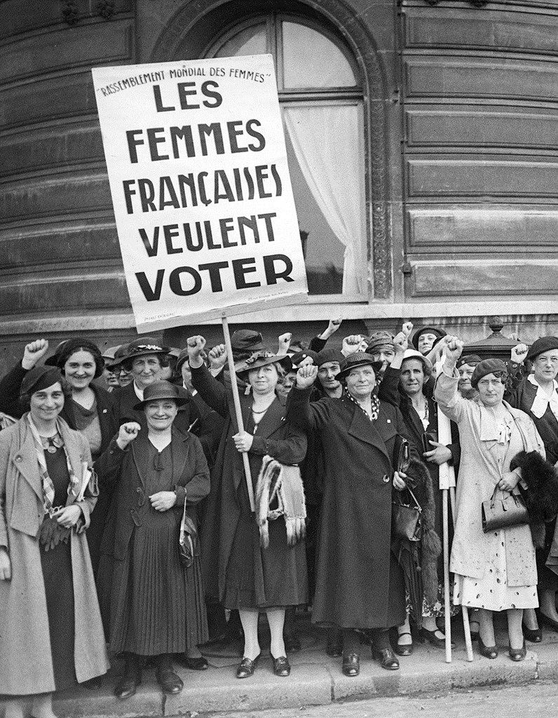
VOTER

Slide 6
La fin du 19e siècle et la création de la IIIe République changent la donne : ce qui n’était jusqu’à maintenant que le combat d’une poignée de personnalités devient un mouvement massif. Progressivement, sur le modèle des suffragettes anglaises, des associations d’envergure se montent. La question enflammant le débat public est celui du droit de vote

Slide 7
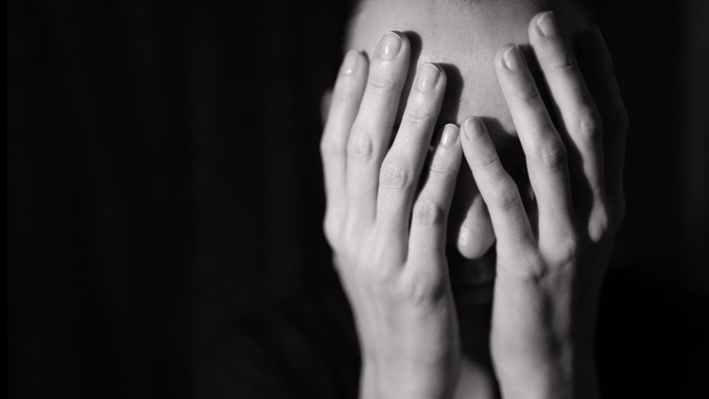
Mais, malgré les luttes et les efforts des femmes pendant des décades…
LA HONTE………

Slide 8
Le droit de vote est finalement obtenu en 1944, lors de la Seconde Guerre mondiale.

Slide 9
C´est Simone de Beauvoir, dans l’essai Le Deuxième Sexe, publié en 1949, qui commence l´époque que l´on peut considérer de la FEMME MODERNE
Une réflexion plus globale sur la place des femmes dans la société s’amorce alors.
Pour la philosophe, qui exclut tout déterminisme,
« on ne naît pas femme, on le devient ».

Slide 10
Après Beauvoir de nouvelles idées deviennent le coeur de la lutte des femmes…
Le Mouvement français pour le planning familial, explique presque clandestinement à ses adhérentes, à travers des publications et des conférences, comment maîtriser sa sexualité pour éviter les grossesses... Fin 1967, l’Assemblée nationale adopte enfin la loi autorisant la contraception

Slide 11
En 1970, du Mouvement de libération des femmes (MLF) qui revendique la libre disposition du corps des femmes naît. Parmi les combats du MLF : les violences sexistes, le droit à l’avortement, la remise en question de la société patriarcale...

Slide 12
LA PARITÉ, année 2000
Pour les féministes, la victoire est immense. Elle précède pourtant une décennie de moindre visibilité. « Dans les années 1980, on note un repli du mouvement au niveau local, avec des actions de terrain moins médiatisées », explique Caroline Fayolle. Le débat se déplace au niveau politique, avec la question de la parité, qui débouche en 2000 sur la loi relative à l’égal accès des femmes et des hommes aux mandats électoraux.

Slide 14
MAIS LA LUTTE CONTINUE AUJOURD´HUI
Ce nouvel élan est porté par le développement d’Internet et des réseaux sociaux. La lutte devient multimédia.
Autres militantes, autres pratiques médiatiques : les Femen, venues d’Ukraine, investissent la France en 2011, avec pour spécificité de manifester seins nus, slogans peints à même la peau.

Slide 15
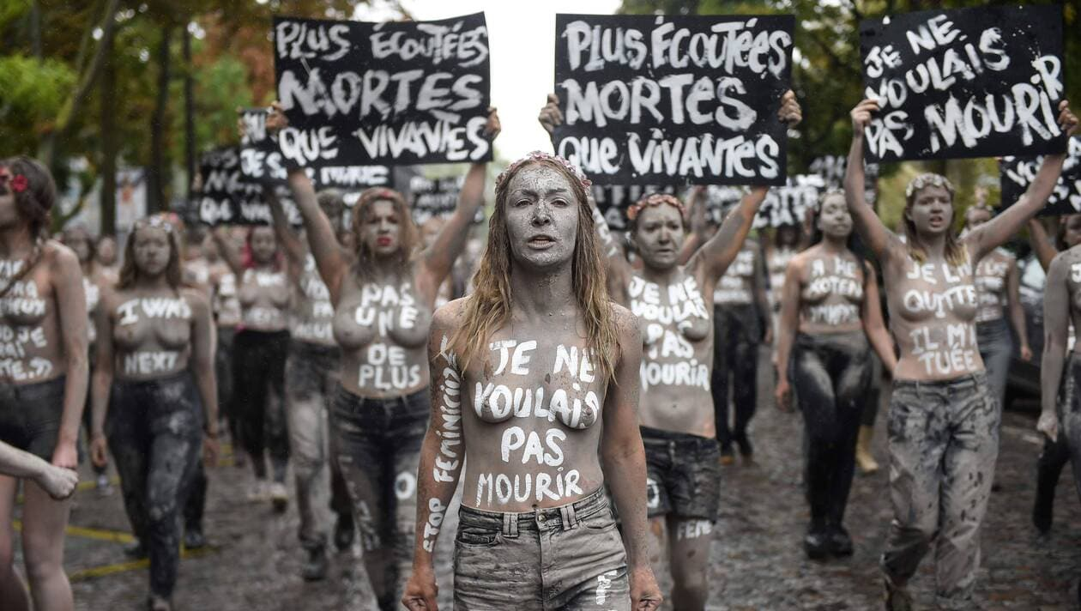
NOUS SOMMES
CONTRE LA VIOLENCE FÉMINICIDE

Slide 16
ET…MALGRÉ TOUTES CES ANNÉES DE LUTTE…NOUS DEVONS CONTINUER…
DE NOS JOURS LES PARTIS D´ULTRA DROIT NOUS MÉNACENT ET NOUS CONDAMNENT UNE AUTRE FOIS AUX PROFONDEURS DE LA CAVE… EN 2020…
Par exemple en Pologne… "Ce que ce gouvernement veut, c’est promouvoir les familles traditionnelles, avec les femmes au foyer"

Slide 17
DANS NOS MAINS, HOMMES, FEMMES, LE POUVOIR DE TOUT CHANGER…

Slide 18
BIBLIOGRAFÍA
Wikipedia
NATIONAL GEOGRAPHIC, Féminisme en France : le très long combat pour l’égalité
L´OBS: Droits des femmes : le grand bond en arrière de la Pologne
Google images

